Slide 1
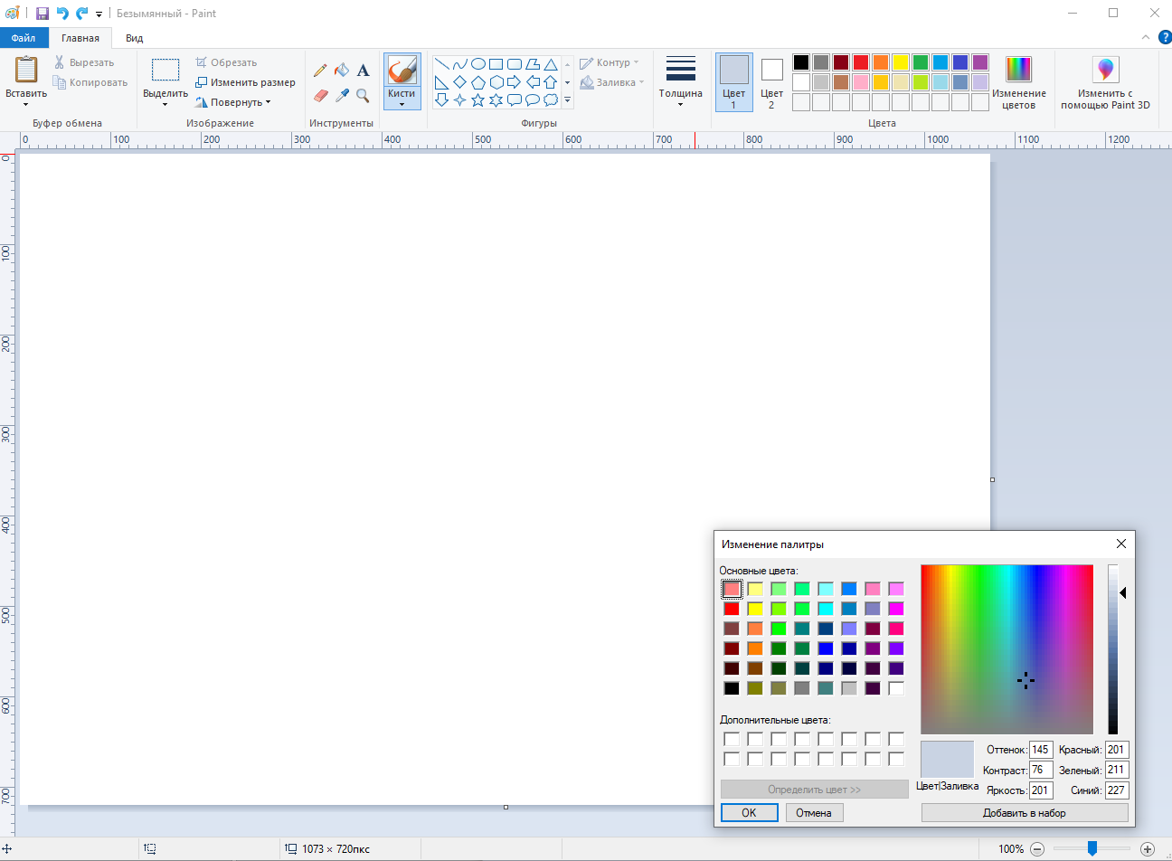
Свой Paint с нуля
Автор: Хроменок Екатерина Андреевна, Группы МОА-205, 1{емГУ
Кемерово 2021

Slide 2
Почему именно такой проект?
Я люблю рисовать, на бумаге, планшете или холсте, и один раз я задумалась, а какого это создать собственную программу, в которой я смогу воспроизвести рисунок. Творчество и программирование - что может быть лучше, правда?
Получить готовый результат с поставленными задачами.

Slide 3
Цель и задача проекта
Получить готовый результат с поставленными задачами.
Узнать и изучить способы создания и написания кода на JavaScript для собственного веб-портала.

Slide 4
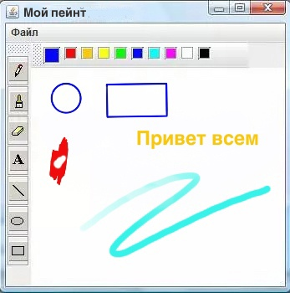
Конечный результат

Slide 5
Код
Написан на языке Java
Состоит из 612 строк включая комментарии
Дополнительно изучен графический интерфейс

Slide 6
import java.awt.*;
import java.awt.geom.*;
import java.awt.event.*;
import java.io.*;
import javax.swing.*;
import javax.swing.event.*;
import java.awt.image.*;
import javax.imageio.*;
import javax.swing.filechooser.FileFilter;
public class ImageEdit
{
int rezhim=0;
int xPad;
int xf;
int yf;
int yPad;
int thickness;
boolean pressed=false;
Color maincolor;
MyFrame f;
MyPanel japan;

Slide 7
Спасибо за внимание!

